Slide 1
第11课 需要打针吗
Dì-shíyī kè Xūyào dǎzhēn ma
2
山东大学

Slide 2
生词
但是 dànshì Conj but
头 tóu N head
有点儿 yǒudiǎnr Adv somewhat; a bit
疼 téng A ache; have a pain
医院 yīyuàn N hospital
医生 yīshēng N doctor
叫 jiào V to ask; to order
得 děi OpV to have to
考试 kǎoshì VO/N (to have an) exam
健康 jiànkāng N/A health; healthy
重要 zhòngyào A important
语法
副词：有点儿 The adverb “有点儿”
兼语句(1) Pivotal sentences(1)
能愿动词：得 The optative verb “得”

Slide 3
生词
WORDS

Slide 4
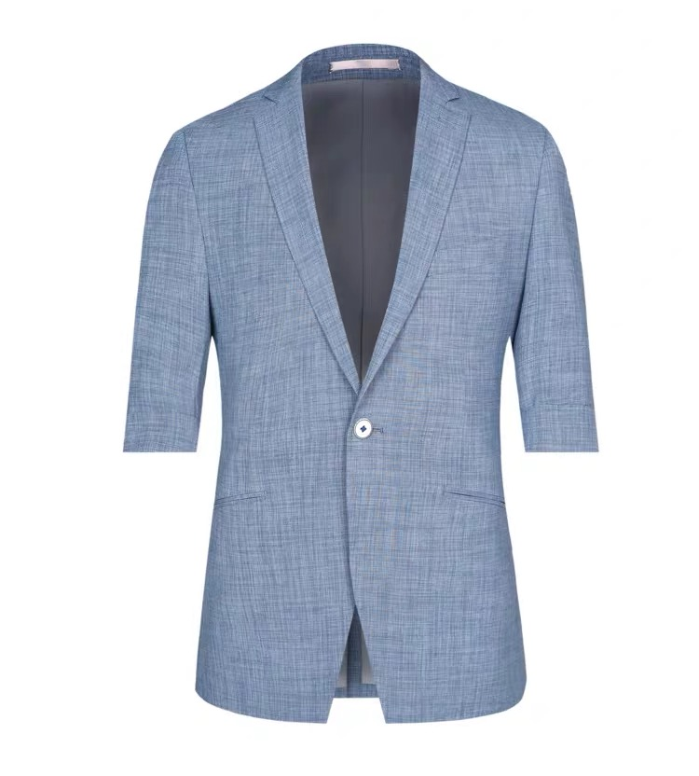
但是
= 可是
Conj
这件衣服很好看，但是太贵了。
学校超市不大，但是东西很多。
我想去爬山，但是我发烧了。
4999元

Slide 5
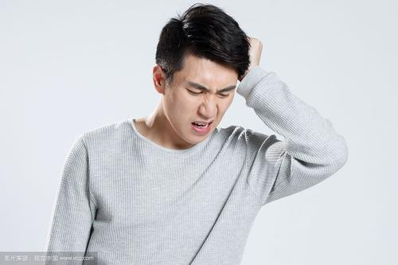
头
疼
N
Adj
A：我头疼。
B：疼了几天了？
A：疼了两天了。

Slide 6
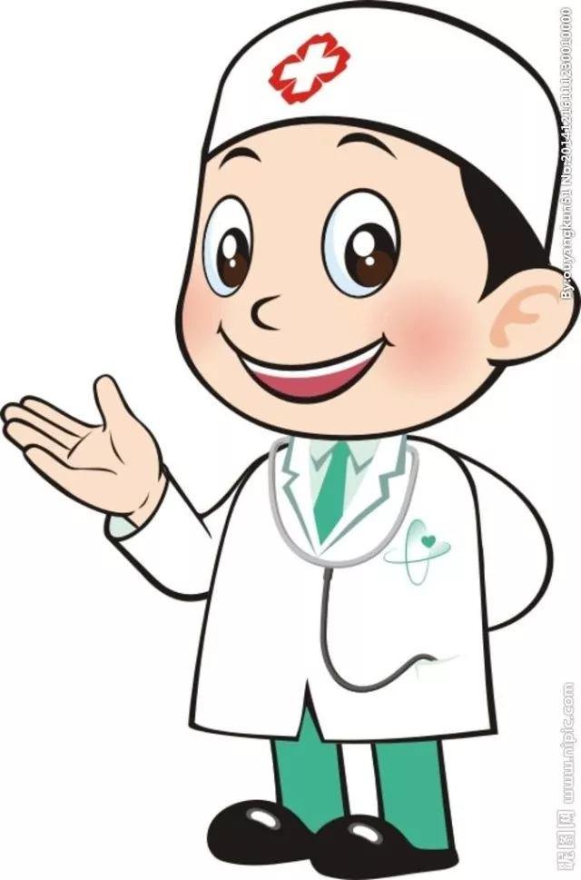
医院
医生
N
N
一家医院
一名医生
去医院看医生

Slide 7
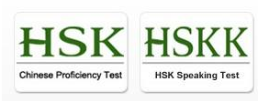
考试
N
这个周末有汉语考试。
V
我们下个星期考试吗？
考，考第11课。
考 | 试
汉语水平考试
口语考试
准备考试
参加考试

Slide 8
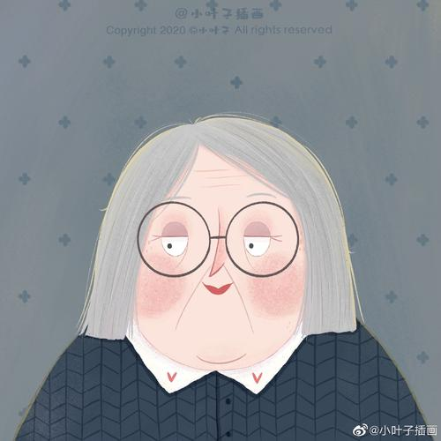
健康
Adj
______________ 很 / 不健康。
她今年90岁了，还很健康。
每天吃一个苹果
吃很多甜的东西
每天锻炼50分钟

Slide 9
重要
Adj
重要的考试
重要的人
家人对我很重要。
健康特别重要。

Slide 10
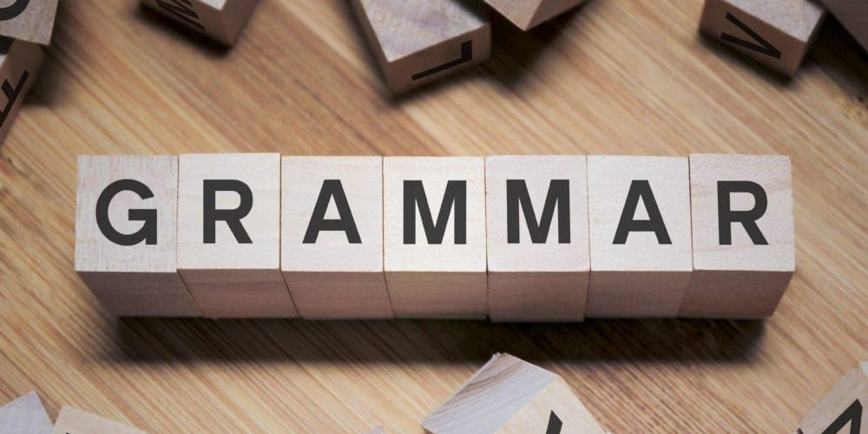
语法
GRAMMAR

Slide 11
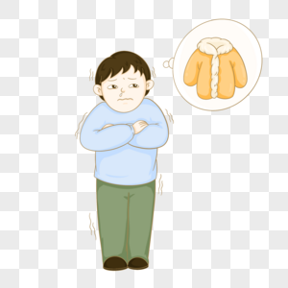
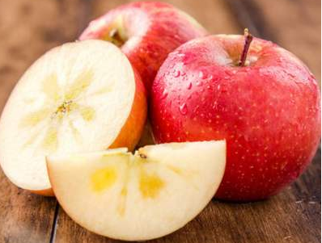
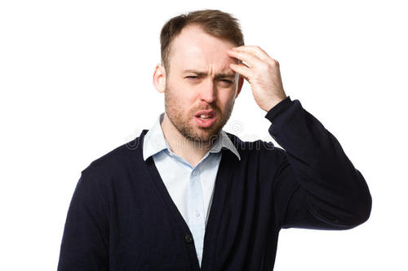
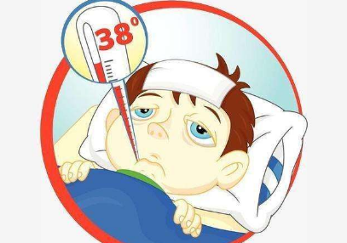
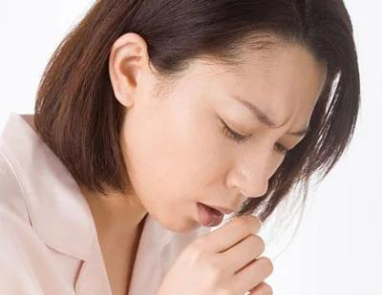
8块/斤
副词：有点儿 The adverb “有点儿”
有点儿 + Adj
/ V
今天天气有点儿冷。
一斤苹果8块钱，有点儿贵。
他的头有点儿疼。
他今天有点儿发烧。
/ 不舒服。

Slide 12
有点儿 一点儿
今天天气有点儿冷。
他今天有点儿发烧。
有点儿 + Adj / V
(V) 一点儿 N
一点儿水果 喝点儿咖啡
(___比___) Adj 一点儿
儿子比妈妈高一点儿。

Slide 13
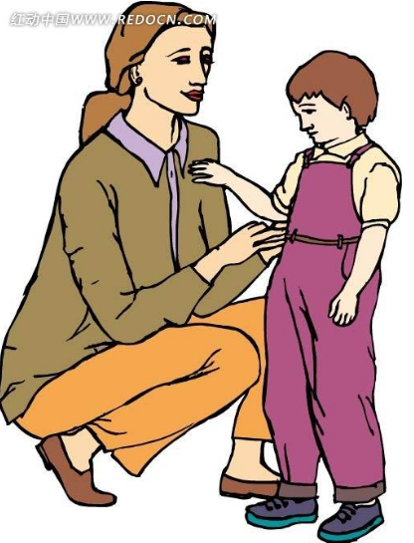
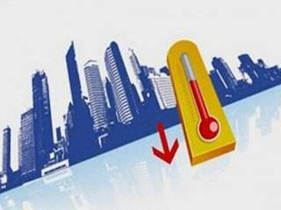
兼语句(1)：Pivotal sentences(1)
天气冷了，你多穿一件衣服吧！
叫 + 人 + V
妈妈叫孩子 多穿衣服 。
少玩儿手机
早睡觉

Slide 14
叫 + 人 + V
我发烧了，医生叫我多喝水、多休息。
弟弟今年三岁，爸爸不叫他喝咖啡。
爸爸叫他不喝咖啡。
✘

Slide 15
能愿动词：得 The optative verb “得”
A：医生，我得打针吗？
我得不得打针？
B：得打针。
不用打针。
不得打针。 ✘
得 + V
✘
得。 ✘

Slide 16
手机不好用了，我得买一个新的。
我不去看电影，因为我得写作业。
孩子发烧了，我得带他去医院。

Slide 17
小结
SUMMARY

Slide 18
生词
但是 dànshì Conj but
头 tóu N head
有点儿 yǒudiǎnr Adv somewhat; a bit
疼 téng A ache; have a pain
医院 yīyuàn N hospital
医生 yīshēng N doctor
叫 jiào V to ask; to order
得 děi OpV to have to
考试 kǎoshì VO/N (to have an) exam
健康 jiànkāng N/A health; healthy
重要 zhòngyào A important
语法
副词：有点儿 The adverb “有点儿”
兼语句(1) Pivotal sentences(1)
能愿动词：得 The optative verb “得”

Slide 19
